Slide 1
Rewards Calculator
組員 :
傅崇浩 09360680
李友升 09360724

Slide 2

目錄
01
02
03
04
研究動機
研究技術與相關文獻
開發或研究方法
預計成果
05
結論
06
人員分工表

Slide 3

01
研究動機

Slide 4


研究動機
現在網路發達，不管是進行交易或是任何事都非常方便。但是也不免產生了許多的問題，例如交易糾紛等。
在進行交易功能時，我們為了確保商家是否有給予正確的回扣點數，而建立了這個小系統，方便我們去觀察和監督。
這個系統是避免當雙方出現交易不對等時，可以以此進行確認。

Slide 5
02
相關技術 文獻探討

Slide 6
相關技術或文獻探討
Python
GitHub
Remix
Visual Studio
MetaMask
Mumbai Test Net
RSA

Slide 7

03
開發方法 研究方法

Slide 8
開發或研究方法
Step1. 撰寫智能合約程式碼
Step2. 在Remix上測試程式碼
Step3. 確定能否成功進行智能合約
Step4. 撰寫Python-UI介面
Step5. 智能合約串接UI介面
Step6. 確認程式能否成功執行

Slide 9
04
成果發表

Slide 10
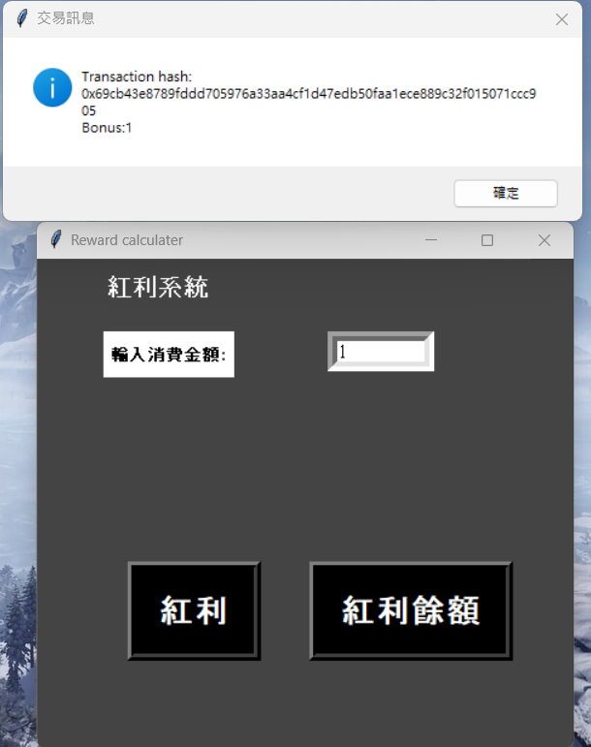
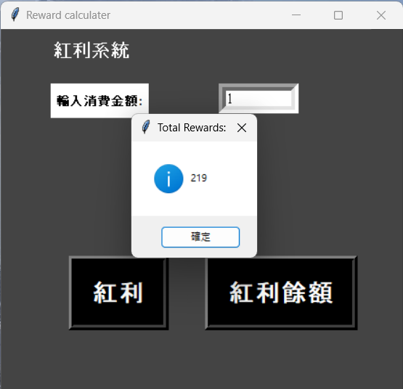
成果發表

Slide 11

04
結論

Slide 12
結論
這次的期末專案雖然略顯簡陋，成效卻十分明瞭，而這專案著重於監督交易的部分。
利用雜湊函數可以幫助我們避免交易上的衝突，也可防止商家沒有給予合理的回扣。
雖然本次專案簡單卻也將此學期的所學(RSA、智能合約和 Python串接)都有使用並且我們是用Mumbai的測試幣去進行合約簽署。總結來說這學期也學到許多有用且有趣的知識。

Slide 13

人員分工表
李友升 傅崇浩
一起合作

Slide 14


